Slide 1

8주차 과제
2026.09.01.
인공지능전공 정서현

Slide 2
목차
주제 선정 배경
7주차 결과 소개
GitHub 파일 등록

Slide 3

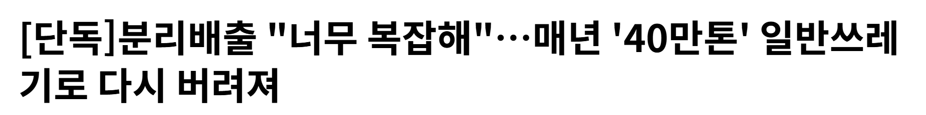
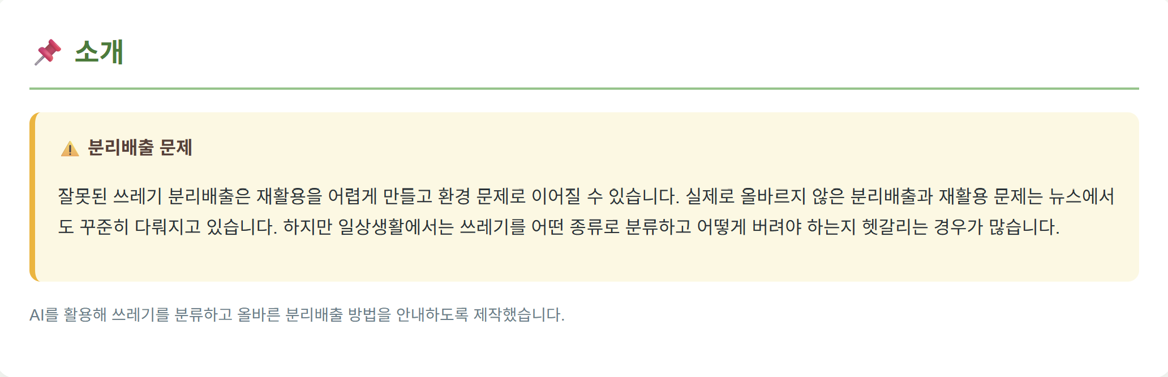
주제 선정 배경
- 실제로 재활용 문제가 뉴스에서도 다뤄지고 있고 주변에서도 많이 나타나고 있기 때문에
간단하게 어떤 종류인지 어떤식으로 버리는지 알려주는 것을 만들고싶었음
· 반입 쓰레기 64% 정도만 재활용 돼
· 분리배출이 너무 복잡해서 매년 40만톤이 일반쓰레기로 다시 버려짐

Slide 4
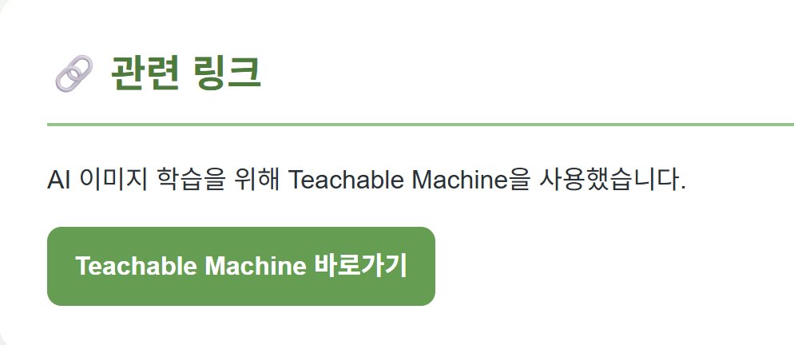
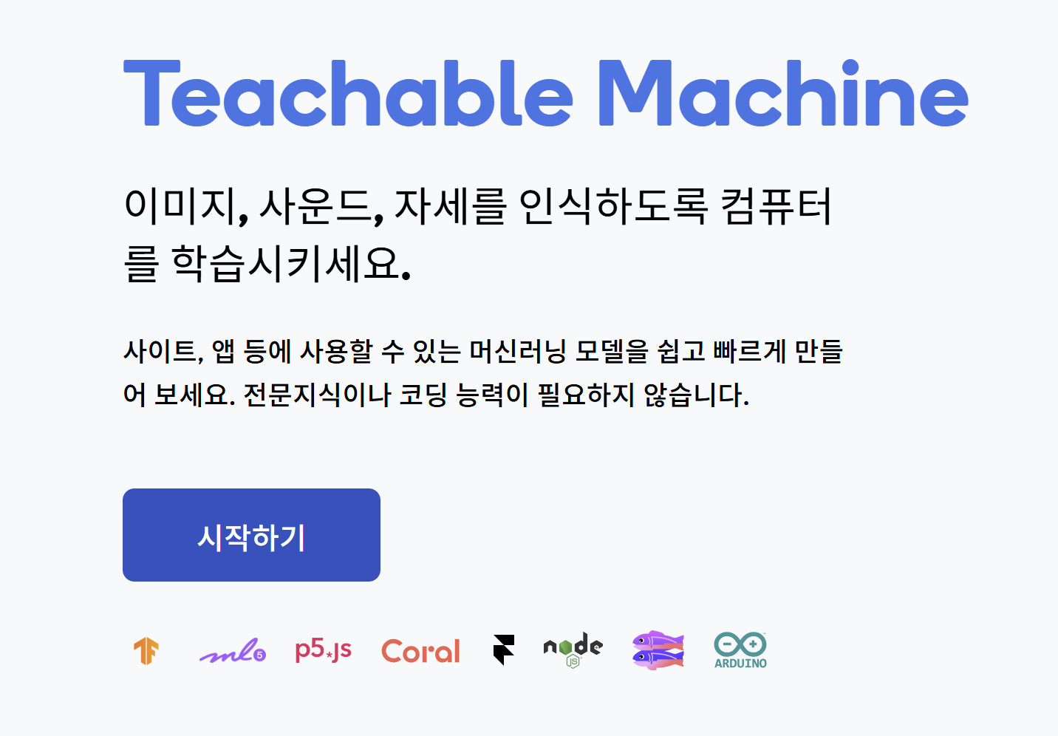

관련 링크
AI 이미지 분류를 하기 위해 Google의 Teachable Machine을 활용
- Teachable Machine
설치가 필요 없는 구글에서 개발한 웹 기반 머신러닝 도구
코딩 없이 누구나 쉽게 AI 모델을 만들고 활용 가능

Slide 5
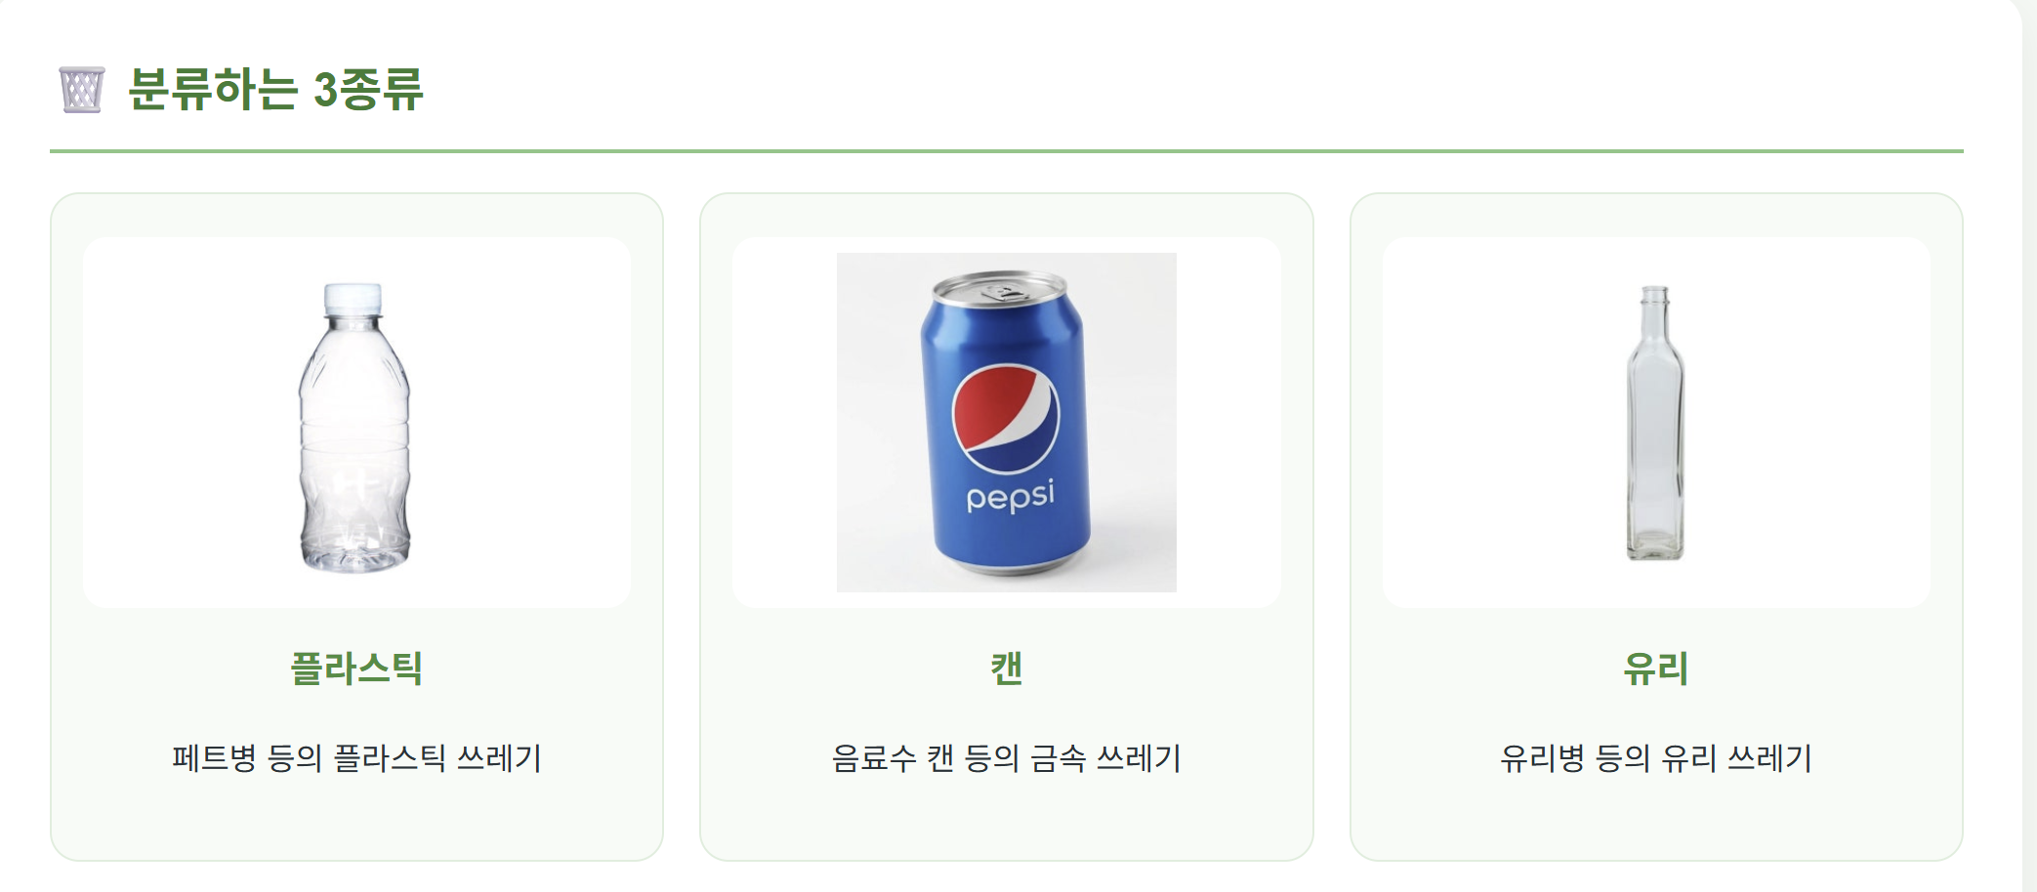
분류
분류할 쓰레기 3 종류를 선택
플라스틱 (페트병), 캔 , 유리 3종류로 나눔

Slide 6
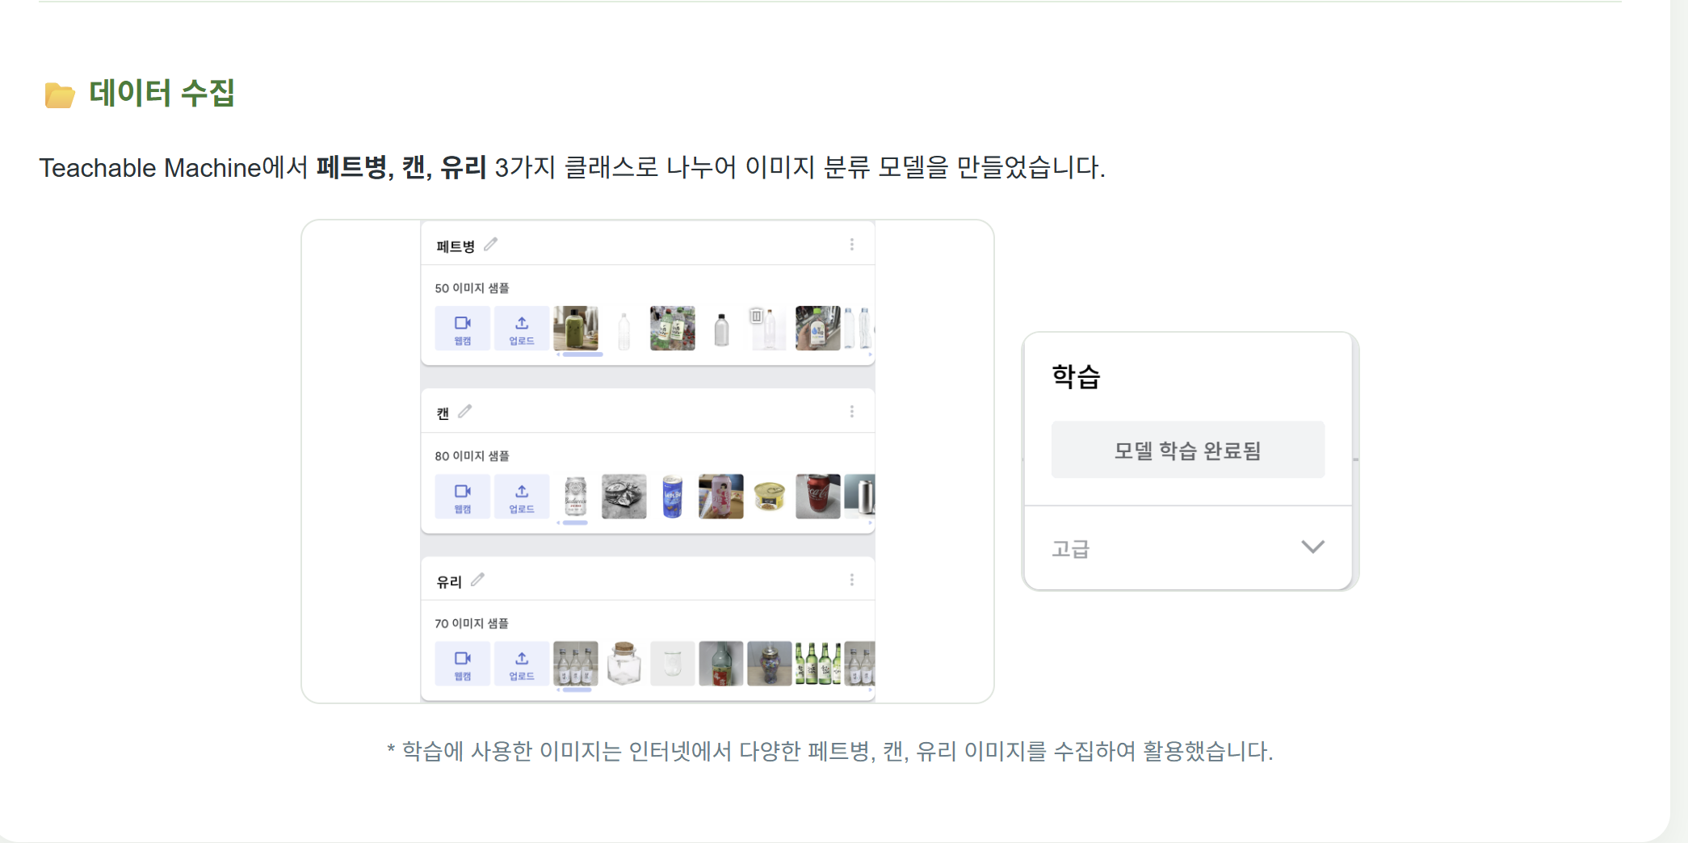
데이터 수집 / 모델 학습
3종류의 클래스에 각각 페트병 50개,캔 80개,유리 70개의
이미지를 수집해서 업로드 후 모델학습 시킴

Slide 7
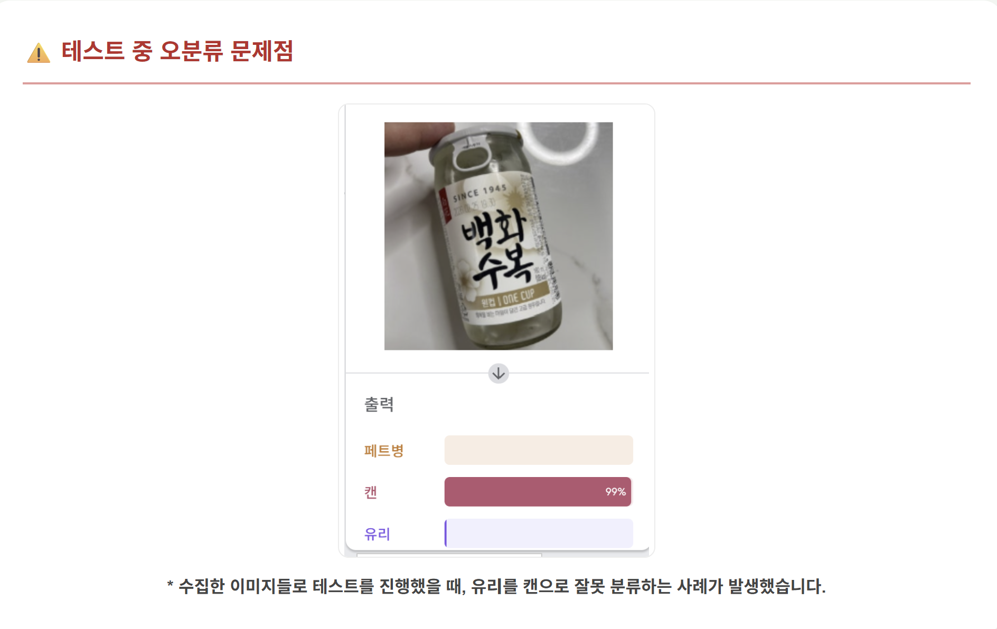
잘못 분류된 사례
몇차례 테스트중 잘못분류하는 문제점을 발견
유리를 -> 캔으로 분류하는 사례

Slide 8
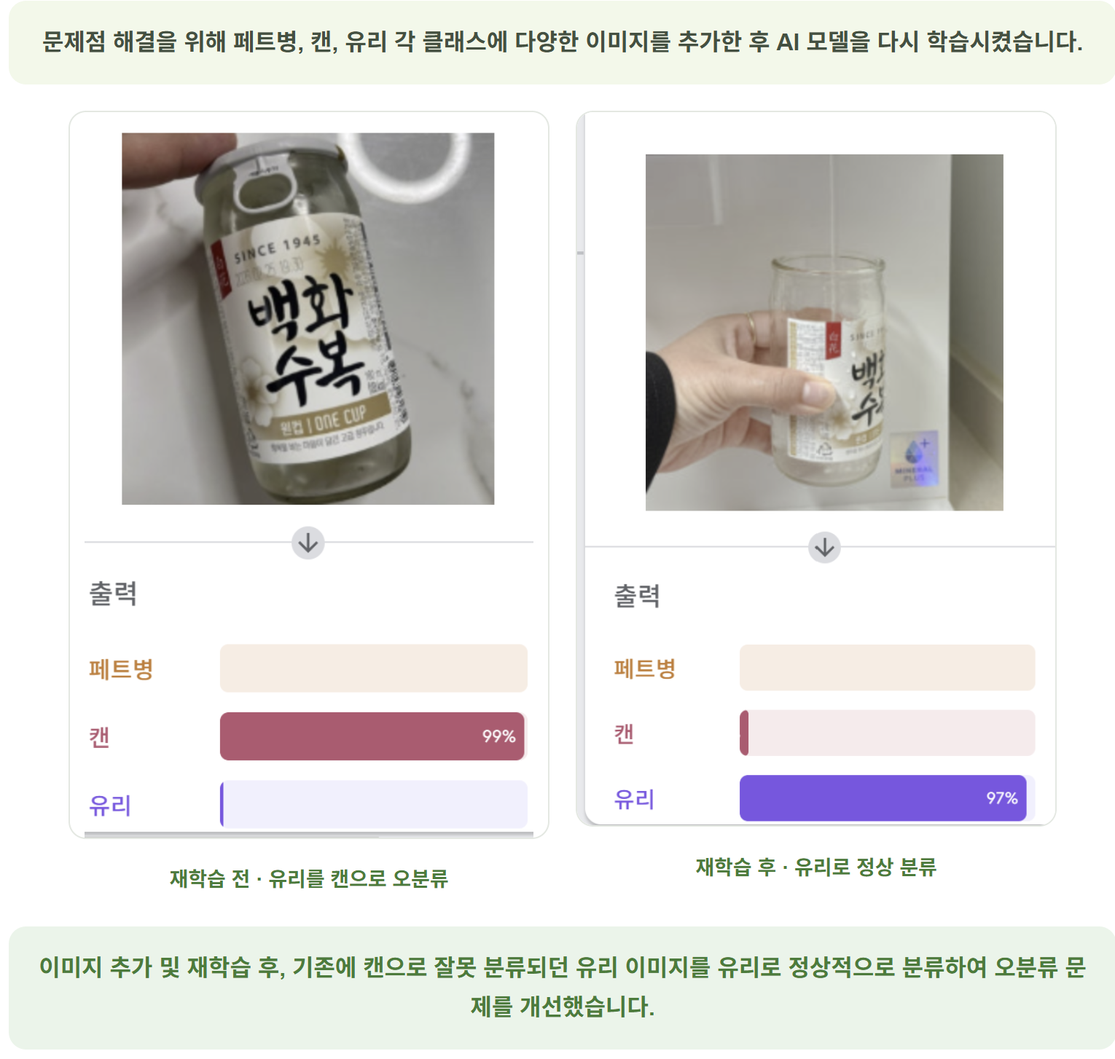
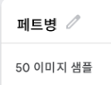
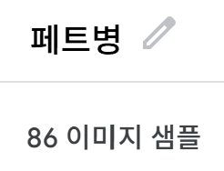

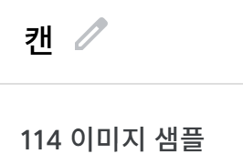

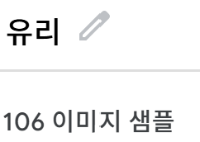
오분류 해결 및 재학습
오분류하는 경우를 막기위해 각 클래스에 이미지를 추가 후 다시 학습
기존에 잘못 분류되던 이미지를 정상적으로 분류

Slide 9
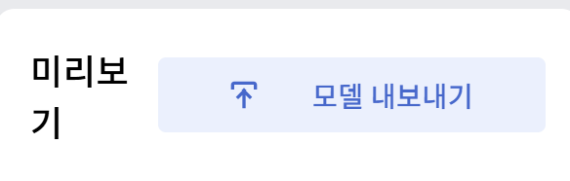
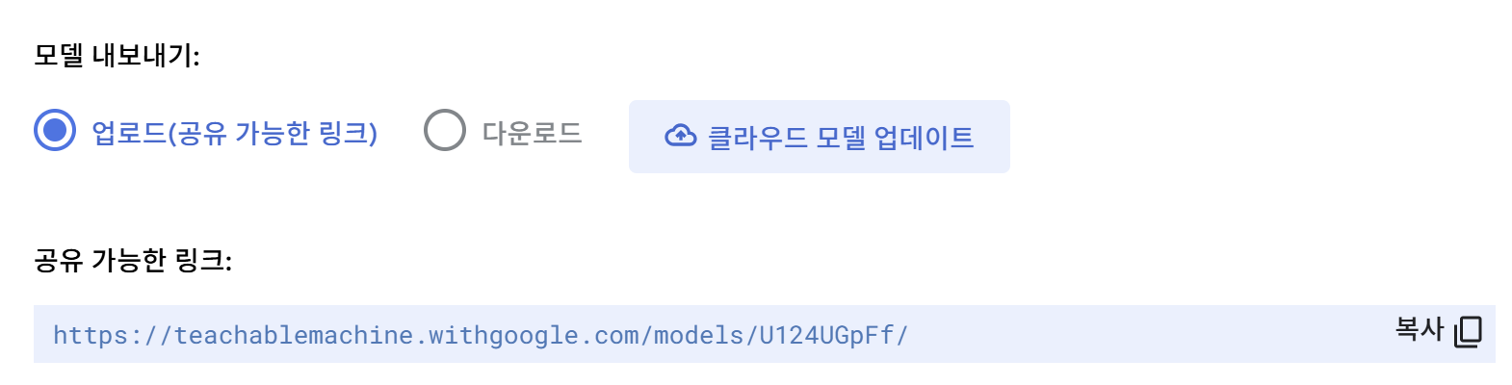
사진으로 쓰레기 분류(1)
Teachable Machine를 연동하기 위해
모델 내보내기->모델 업로드해서 모델 주소를 추가

Slide 10
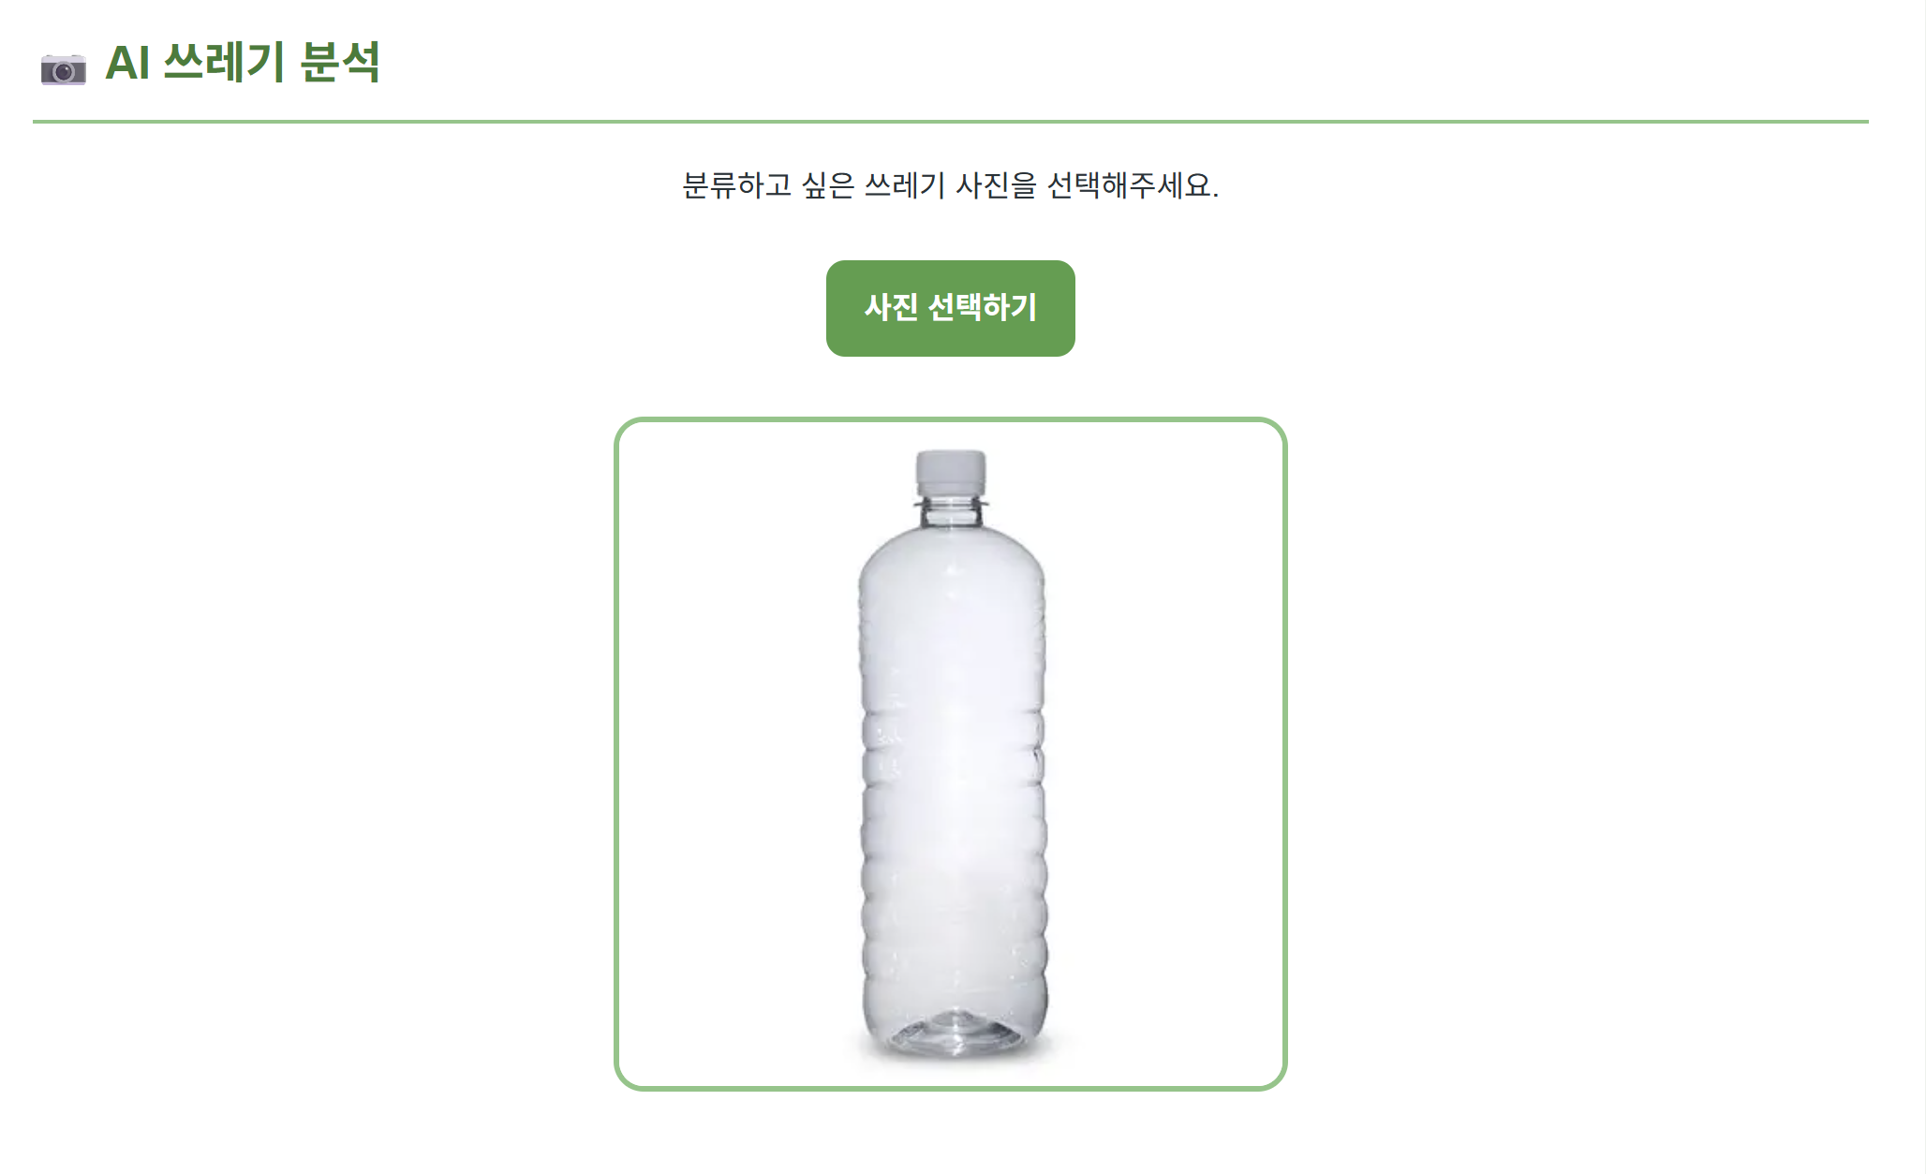

사진으로 쓰레기 분류(2)
AI로 어떤 쓰레기인지 분류을 하기 위해 분류 할려는 사진을 넣고 Teachable Machine과 연결해서 AI로 분석할수있게 만든다

Slide 11
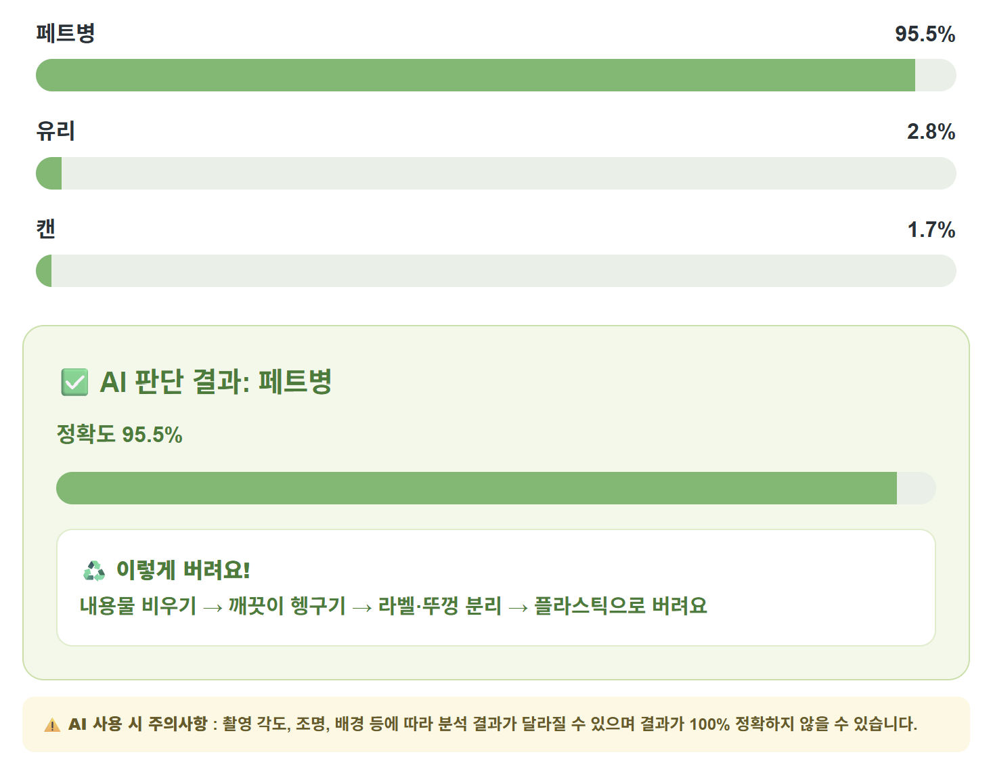
사진으로 쓰레기 분류(3)
넣은 사진에 따라 결과가 나오고 결과에 따라 어떤식으로 버려야하는지 방법과 주의사항이 같이 나옴
AI가 정확하지 않을 수 있기 때문에
주의문구도 같이 나옴

Slide 12
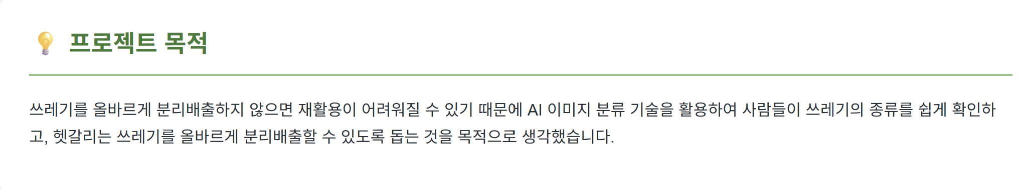
목적
사람들이 쓰레기의 종류를 쉽게 확인하여 올바르게 분류해서 버릴 수 있도록 돕는것을 목적으로 했고 분류하는것이 복잡하다는 이유로 잘못버리는것을 완화하기 위한 목적

Slide 13
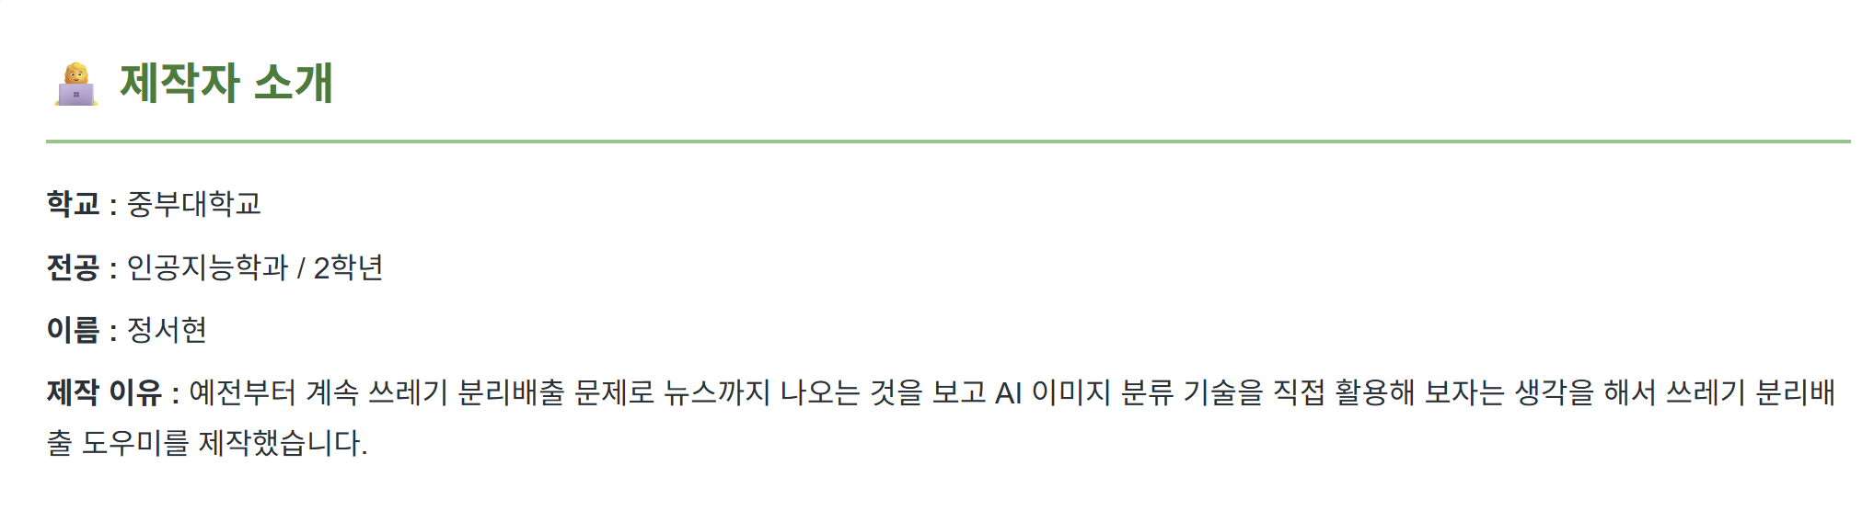
제작자 정보

Slide 14
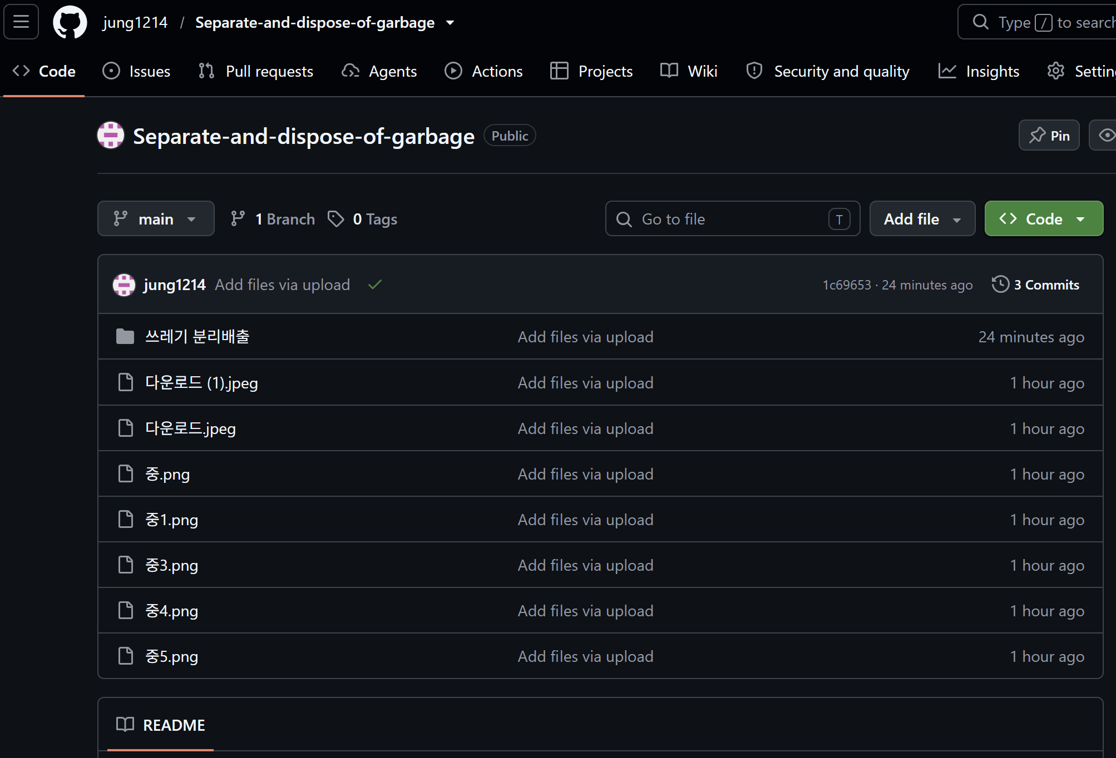
github 파일 등록 / 웹페이지 공개

Slide 15
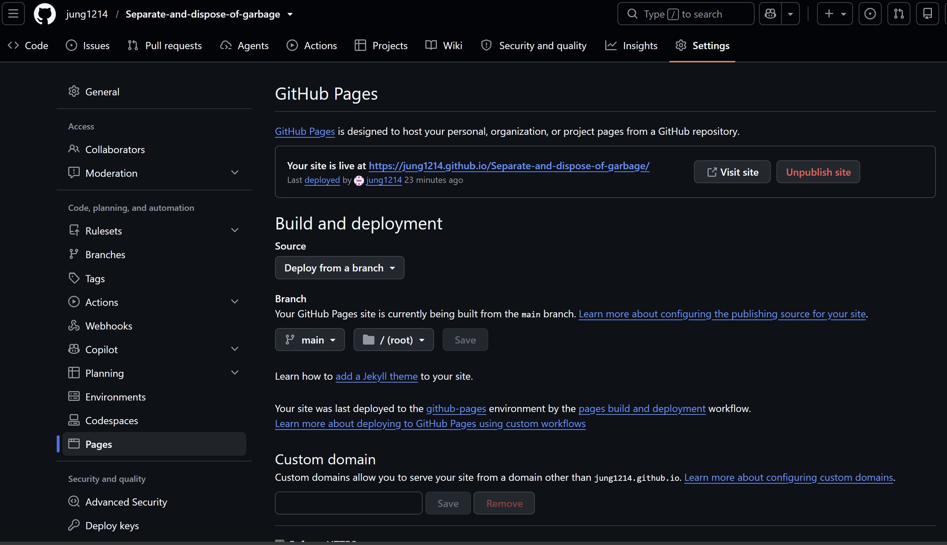
github 파일 등록 / 웹페이지 공개

Slide 16
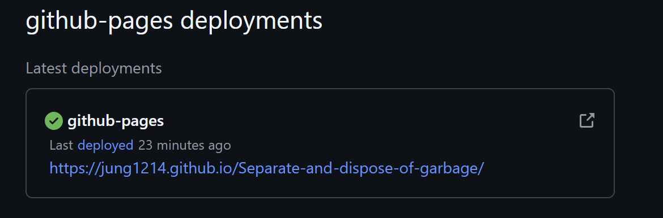
github 파일 등록 / 웹페이지 공개
/ 다음에 index.html 추가

